Slide 1
Іван Ірлявський життя та творчість

Slide 2
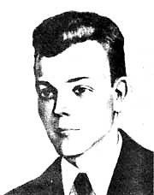
Український поет,
журналіст, громадський діяч. Член Пласту на Закарпатті. Секретар Спілки українських письменників у м. Києві, близький співробітник Олени Теліги. Заарештований гестапо 9 лютого 1942 у Києві, невдовзі розстріляний.

Slide 3
Справжнє ім'я та прізвище — Іван Іванович Рошко.
Він сам назвав свою творчість поезією бурхливого життя, а себе –поетом неспокійних буднів, яких на його долю справді випало аж занадто.

Slide 4
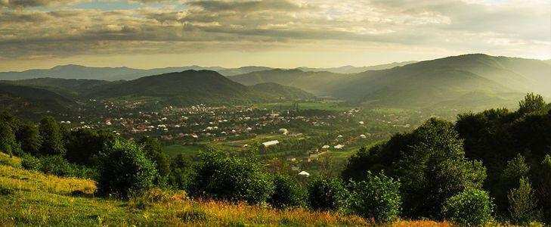
Народився Іван Іванович Рошко 17 січня 1919 року на Ужгородщині, у напрочуд мальовничому селі Ірлява, розсіченому річкою Старою, притокою Латориці, на дві нерівні частки.

Slide 5
Мати, чию жіночу м’якість, теплоту і ласку він взяв із собою назавжди, померла рано, ще перед тим, як він пішов до школи. Батько пізнав широкі світи- тричі їздив в Америку, аби заробити якийсь гріш, два роки воював на фронтах Першої світової війни, як військовополонений австро-угорської армії досить тривалий час перебував на Полтавщині й повернувся додому 1918 року – з його живих оповідей постали у віршах сина образи українського степу.

Slide 6
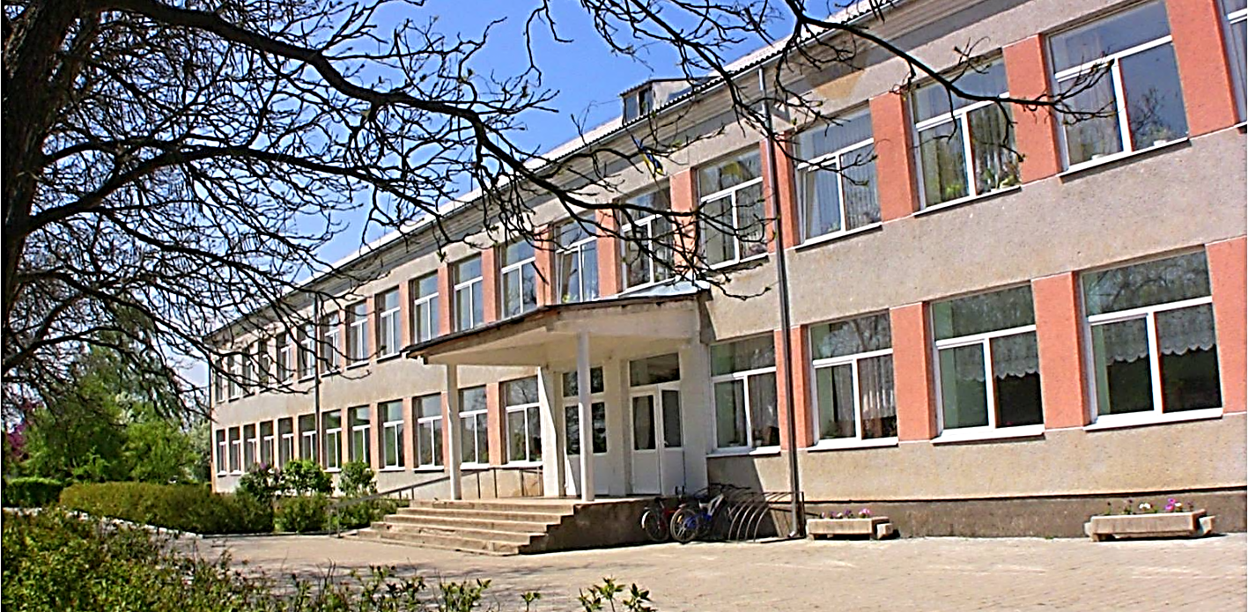
Після закінчення шести класів народної (початкової) школи у рідному селі, місцеві вчителі допомогли здібному учневі підготуватися до здачі екзаменів за горожанську (неповну середню) школу екстерном, але оскільки в Мукачеві його на подальше навчання не прийняли за віком, провчився ще рік в Ужгороді – брат Василь двічі на тиждень носив йому їжу, грошей вистачало лише на плату за квартирування.

Slide 7
Після окупації Карпатської України гортіївською Угорщиною в середині березня 1939 р. Іван Ірлявський добирається до Югославії, більше місяця перебуває в Руському Керестурі серед краян, які переселилися сюди за 200 років перед тим. Тут він разом з прем’єр-міністром Карпатської України Юлієм Раваєм, художником Миколою Бутовичем, керівником театру «Нова сцена» Юрієм Шерегієм та його акторами відчули, « що вони мають приятелів: рідню, яка з ними хотіла поділитись горем, що спіткало їх, оборонців їхньої і нашої Срібної Землі».

Slide 8
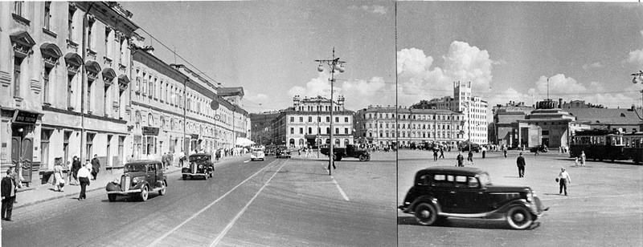
На початку травня І. Ірлявський перебрався до Німеччини, де незважаючи на слабке здоров’я, якийсь час працював шахтарем задля шматка хліба, поки влітку того ж року не опинився у Празі, яка впродовж трохи більше ніж двох наступних років була місцем його проживання, праці і творення в оточенні досить широкої, а головне – творчо могутньої української журналістської і літературно-мистецької громади. Чехословацьке громадянство свідомо не прийняв, до кінця життя залишаючись громадянином Карпатської України. У Празі проживало й працювало тоді також чимало чільних діячів Карпатської України.

Slide 9
Місцем його праці стало видавництво «Пробоєм», де трудився не покладаючи рук, займаючись роботою, і складанням текстів коли була потреба. Його живим подихом пройняті усі числа журналу «Пробоєм» літа 1939 – літа 1941 рр.,який значно побільшив обсяг і розширив авторський колектив , а також української газети – тижневика «Наступ», перенесеного із Закарпаття в Прагу, і безплатного двотижневого додатку до нього – часопису українознавства « Націоналіст», які розповсюджувалися тоді в усій європейській та заокеанській українській діаспорі.

Slide 10
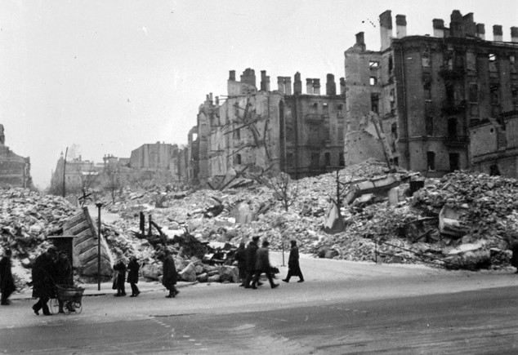
Наприкінці літа 1941 р. як член Культурної референтури ОУН з очолюваною О.Ольжичем похідною групою І.Ірлявський з краянином Іваном Рогачем, його сестрою Анною, іншими побратимами добрався до щойно окупованого німцями Києва. Добиралися не на німецьких штиках, як дехто твердить, а підпільно, невеличкими групками.

Slide 11
У Києві І.Ірлявський теж займався організацією міського життя - інформаційного та літературно-мистецького життя столиці й України. Іван Рогач, - крім інформаційного, ще й громадського, самоврядного, бо був також і членом міської управи. На долю Ірлявського випала організація Спілки письменників, секретарем якої він став, а також участь в редагуванні газети « Українське слово», зокрема Ірлявський редагував його двотижневий літературно – мистецький додаток « Література і мистецтво», який пізніше, з прибуттям до Києва наприкінці жовтня О.Теліги від листопада мав назву « Літаври».

Slide 12
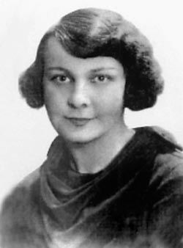
9 лютого під час масових арештів у Києві І.Ірлявського теж арештувало гестапо. Він знав уранці, що гестапо уже веде всю чорну роботу, зайшов до заступника голови Спілки письменників, розповів йому, той з дому не вийшов, а він вирішив піти до Спілки – там його разом з О.Телігою та іншими українськими підпільниками і взяли.
Олена Теліга

Slide 13
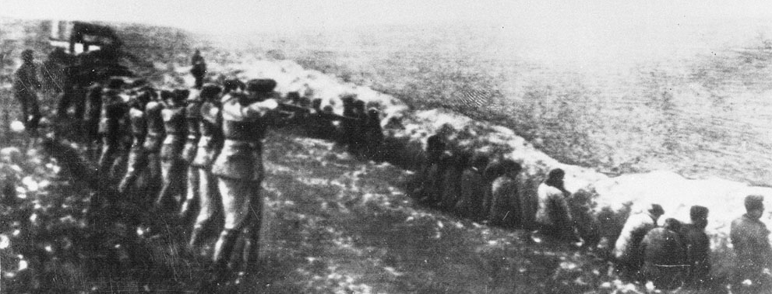
21 лютого 1942 р. стрімкий лет Івана Ірлявського до поетичних і громадянських вершин обірвала у Бабиному Яру безжальна гестапівська куля. Того ж дня там же були розстріляні десятки українських патріотів – цвіт української нації.

Slide 14
На тернистий шлях творця Іван Ірлявський ступив ще підлітком, хоча перша його книжка з’явилася друком , коли був дев’ятнадцятирічним юнаком. За життя видав три поетичні книжки - «Голос Срібної Землі» (1938), «Моя весна»(1940), «Вересень», четверта вийшла, як уже належав Вічності – «Брості» (1942). Усі видрукувалися в Празі.

Slide 15
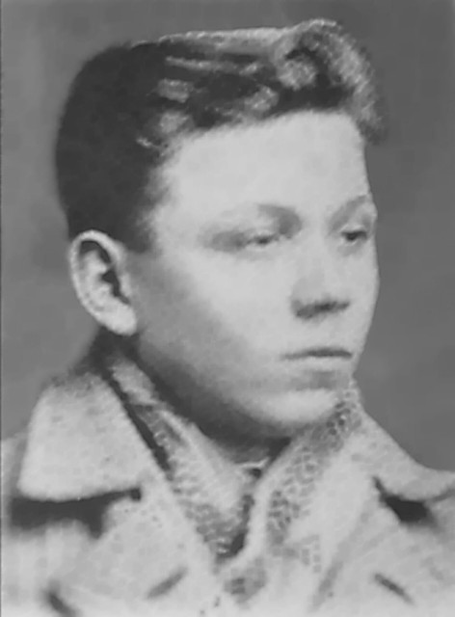
Його ім’я надовго було витравлене із суспільної пам’яті в Україні, бо був активним учасником і творцем Карпатської України, полум’яним борцем за відновлення державності Соборної України в умовах німецько- фашистської окупації. Книги І. Ірлявського, видані у 1938- 1942 рр. в Празі, майже не потрапляли в окуповане Угорщиною Закарпаття. Ті ж, що дивом опинилися тут, були знищені угорським окупаційним режимом у 1939-1944 рр. , а після 1944-го радянським.

Slide 16
В Україні у повоєнний час ім’я І. Ірлявського вперше потрапило на сторінки преси лише 1990 року стараннями О. Мишанича, який разом з добіркою віршів представив його як «самобутньго поета, що своїм доробком посідає почесне місце в історії літературного розвитку дорадянського Закарпаття». Кінцем цього ж року постать поета введена в «Українську літературну енциклопедію»,а відтак і в історію української літератури. Ряд публікацій з творчої спадщини поета і матеріалів про нього з’явилося у періодичній пресі, збірниках та альманахах.

Slide 17
Дякую за увагу!

